Slide 1
Ahaa! - Kirjasto aikuisten lukutaidon tukena
Jaana Märsynaho

Slide 2
Mikä Ahaa-hanke?
Hankkeen tavoitteena on monilukutaidon tukeminen ja kirjaston palvelujen kehittäminen aikuisille, joiden lukutaito vaatii tsemppiä tai tukea. Kirjaston lukutaitotyötä ja palveluja aikuisille kehitetään yhdessä muiden toimijoiden ja kohderyhmien kanssa.
Hanke toteutetaan 1.4.2023–30.6.2025 yhteistyössä Raahen kaupunginkirjaston kanssa. Muita kumppaneita ovat Erilaisten oppijoiden liitto, Pohjoisen moninaiset oppijat ja Raahen Psyyke.
Pohjois-Suomen aluehallintovirasto myönsi hankkeelle valtionavustusta 50 000 euroa, mikä on 80 % hankkeen kokonaiskustannuksista.

Slide 3
Ohjausryhmä
pj. Mervi Vaara/Mikko Paajala,
palvelupäällikkö (Oulu)
Arja Nevala, palvelupäällikkö (Raahe)
Jouni Pääkkölä, kirjastopalvelujohtaja (Oulu)
Anna Kippola (Raahe)
Outi Lintula
Reija Loukusa-Ahonen
Anne Vesala/Kasperi Elkki
Yhteistyökumppanit:
Marjo Huotari (Raahen Psyyke ry)
Helena Nykänen (POMO – Pohjoisen moninaiset oppijat ry)
Heli Turja (EO-liitto)

Slide 4

Kaikki lukeminen on lukemista!
Monilukutaito eli taito lukea monenlaisia erilaisia tekstejä ja arvioida niitä lähdekritiikin keinoin
Nivoutuu digitaitoihin ja kysymyksiin:
Miten erottaa oikea tieto valheellisesta tiedosta?
Miten tunnistaa vaikuttamisen keinoja ja tiedostaa niiden vaikutus omaan ajatteluun ja mielipiteisiin?
Kuva: Pixabay

Slide 5

Taustaa

Slide 6
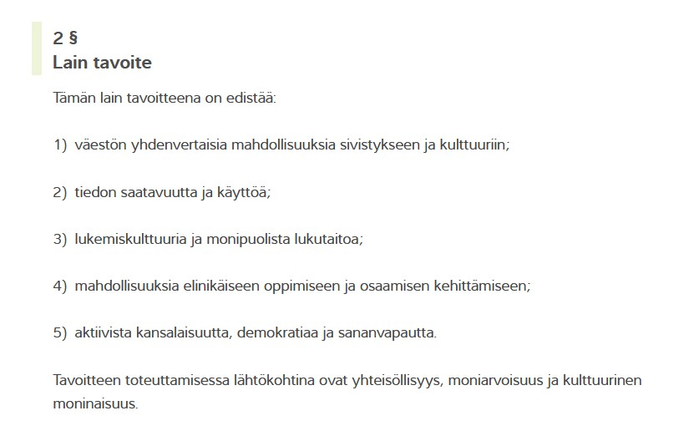
Kirjastolaki

Slide 7

Miksi lukutaito on tärkeä?
Kansallinen lukutaitostrategia 2030:
Jokaisella on oikeus lukutaitoon ja jatkuvaan oppimiseen.
Mahdollistaa yhteiskunnan täysivaltaisen jäsenyyden
Antaa mahdollisuuden osallistua ja vaikuttaa itseään koskeviin asioihin
Lukutaitoinen ihminen pystyy ymmärtämään itseään ja tekemään itsensä ymmärretyksi ja näkyväksi osaksi yhteiskuntaa

Slide 8

Lukutaidon tilanne
Lähde: Kuntoutussäätiö
Suomalaisten lukutaito keskimäärin hyvä, mutta erityisesti nuorten lukutaito on heikentynyt 2000-luvulla selvästi
Aleksis Salusjärvi: “lukutaito on eloonjäämistaito”
745 000 suomalaisella ongelmia peruslukutaidon kanssa
13,5 % suomalaisista matala lukutaito
10-20%:lla väestöstä erilaisia oppimisvaikeuksia Arviolta 11-14% väestöstä tarvitsee selkokieltä
Lukeminen vähenee ja suhtautuminen lukemiseen on muuttunut kielteisemmäksi
Lukutaito on myös polarisoitunut, sosioekonomisen taustan vaikutus
Kadonnut keskittymiskyky
Kuva: Pixabay
Kuva: Pixabay

Slide 9
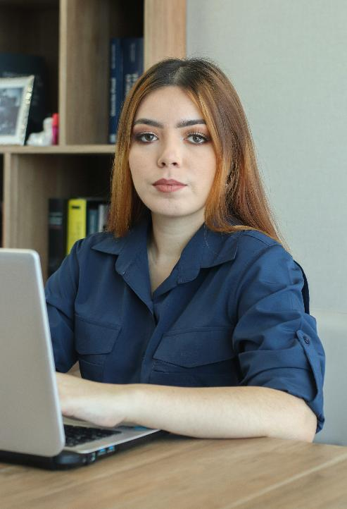
Oppimisvaikeudet
Lähde: Erilaisten oppijoiden liitto
Koskettavat yli 600 000 suomalaista
Lukivaikeus yleisin oppimisvaikeus, esiintyy 5-10 % suomalaisista
Esiintyy usein erilaisina yhdistelminä, esim. tarkkaavaisuuden tai hahmottamisen ongelmat
Oppimisvaikeudet usein myös uupumuksen taustalla
Itseohjautuvuus, avokonttorit ja etätyö haasteina
Eivät sulje pois opiskelua korkea-asteella, eivätkä liity henkilön älykkyyteen
Aikuinen ei ole välttämättä itse edes tietoinen haasteistaan, eikä niitä ole läheskään aina diagnosoitu
Kuva: Pixabay
Kuva: Pexels

Slide 10

Tyypillisiä arjen haasteita
Hitaus
Kuullun ymmärtäminen
Lukemisen hitaus
Luetun ymmärtäminen vaikeaa
Kirjoittaessa tulee tahattomia virheitä
Tekstin tuottaminen on vaikeaa
Hahmottamisen haasteita
Häiriöherkkyys
Matematiikassa voi olla haasteita
Vaikeuksia vieraiden kielten oppimisessa

Slide 11

Mikä on ADT?
Attention Deficit Trait
Hankinnainen keskittymisvaikeus, ei lääketieteellinen diagnoosi
Aiheuttajina esim. arjen kiireisyys, opiskelun tai työn vaatimukset sekä runsas älylaitteiden käyttö
Oireet muistuttavat ADHD:n oireita
Miten pääsee eroon? Aivoille opetetaan rauhoittumista ja keskittymistä

Slide 12

Mitä hyötyä oppimisvaikeuksista voi olla?
Luovien ratkaisujen keksiminen, idearikkaus
Kehittää resilienssiä ja sinnikkyyttä
Kokonaisuuksien hahmottaminen
Empatiakyky ja kyky ymmärtää erilaisia tilanteita ja ihmisiä
Omien vahvuuksien tunnistaminen ja arvostaminen
Hyvät kompensointitaidot
Mitä muuta?
Kuva: Pexels​

Slide 13
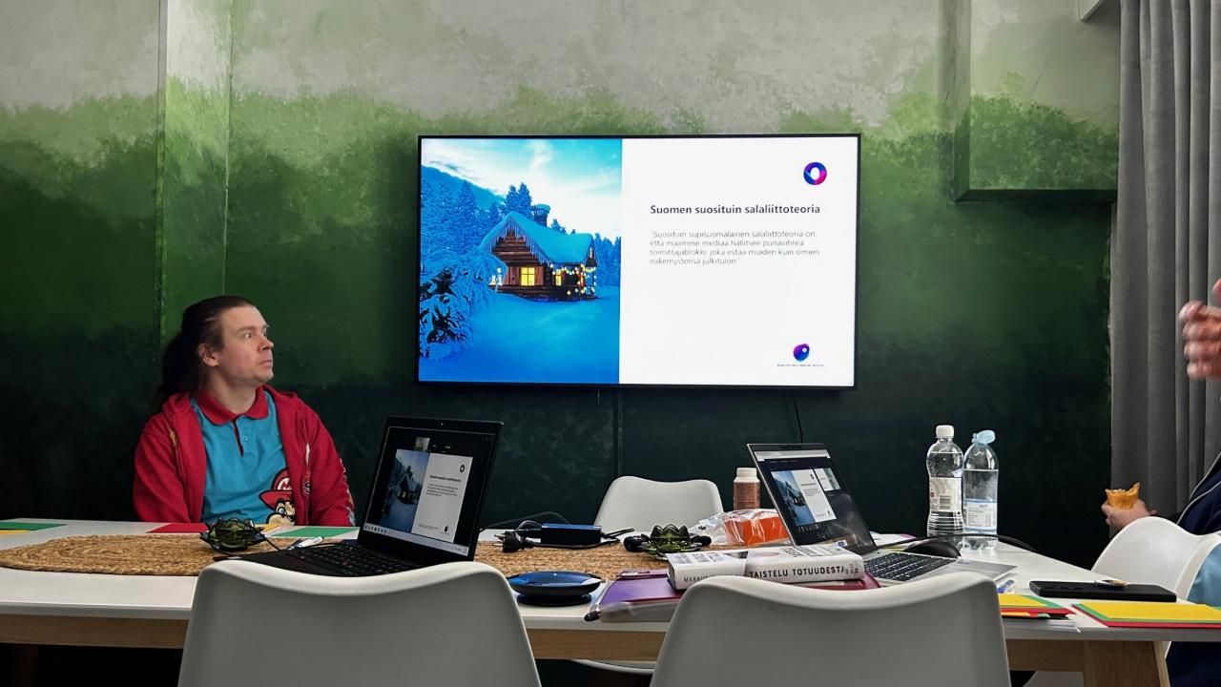
Sidosryhmäyhteistyö

Slide 14
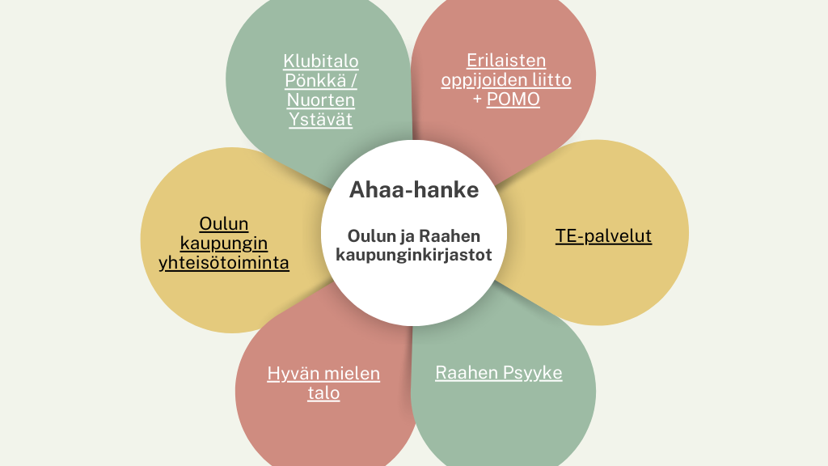

Slide 15
Muita yhteistyötahoja
ADHD-liitto
CELIA
Elämänkaariverkostot (kaupungin ja järjestöjen yhteistyö)
Kehitysvammaisten tukiliitto / Oulun kehitysvammaisten tuki
Kumppanuuskeskus
OAMK:n Kohtaamiskahvit
ODL Merke 2
Oppimisen olohuone -verkosto
Oulun Invalidien Yhdistys
Oulun kaupunki / Hyvinvoinnin ja terveyden edistäminen
Oulun kaupunki / Yhteisötoiminta
Pohjois-Pohjanmaan työhönvalmennuksen verkosto
SPR
Suomen CP-liitto
Villa Victor
Vuolle

Slide 16

Mitä hankkeessa on tehty

Slide 17

Tavoitteet
Kehittää ja/tai luoda palveluja, jotka tukevat aikuisten monilukutaitoa
Verkostoituminen olennaisten toimijoiden kanssa
Kirjaston palvelujen kehittäminen yhdessä kohderyhmien kanssa
Kirjaston henkilökunnan osaamisen vahvistaminen liittyen aikuisten monilukutaitoon ja sen tukemiseen
Hankkeen tulosten jalkauttaminen osaksi Oulun ja Raahen kaupunginkirjaston palveluja
Kirjaston lukutaitotyön tekeminen näkyväksi
Kuva: Pixabay

Slide 18

Tukea kirjastosta
Ei tarvitse olla täydellinen lukutaito tullakseen kirjastoon
Kirjaston järjestelmien käyttäminen edellyttää kuitenkin luku- ja tietotaitoa
Aina voi kysyä apua!
Asiakkaan kohtaaminen:
kirjaston kynnys vielä matalammaksi. Kirjasto ei ole kaikille sama.

Slide 19

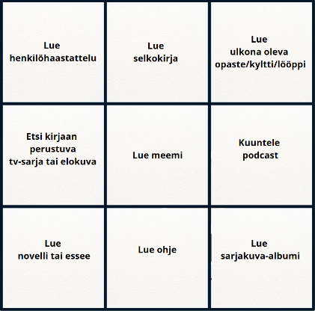
Väsyneiden lukupiiri ja
Väsyneiden lukuhaaste
Onko kirjan lukemisesta aikaa? Onko arkesi kiireistä tai haastavaa? Kaipaatko muuten lyhyttä ja mukavaa luettavaa?
Väsyneiden lukupiirissä jutellaan lyhyistä, mutta hyvistä kirjoista. Mukaan voi tulla myös vain kuuntelemaan ja hakemaan lukuvinkkejä.
Jos haluat vain kevyen, mutta virkistävän lukuhetken, voit tarttua Väsyneiden lukuhaasteeseen. Se tarjoaa yhdeksän haastekohtaa ja siitä löytyy kivoja lukupaloja sarjakuvista sarjoihin ja selkokirjoihin.
Kuva: Bing

Slide 20

Selkolukupiiri
Selkolukupiirissä luetaan helppolukuisia kirjoja
Lukupiirin tarkoituksena on innostaa lukemaan myös niitä ihmisiä, joille se on vaikeaa
2-4 osallistujaa riittävä määrä. Henkilökohtainen kohtaaminen onnistuu hyvin
Lukuiloa – Ohjaajan opas
Kuva: Bing

Slide 21
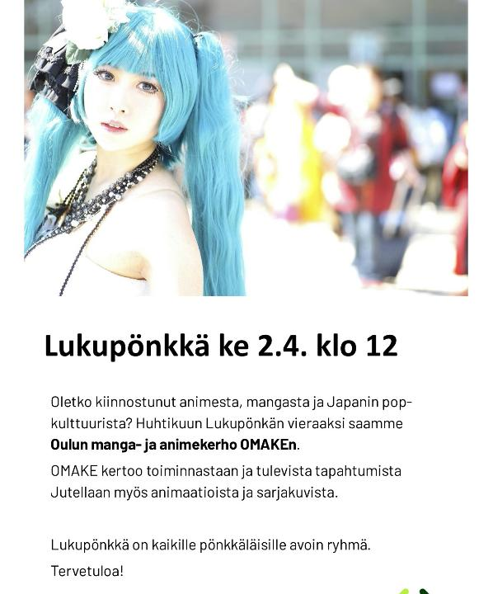
Lukupönkkä
Pieni ryhmä (4-8 osallistujaa), toisilleen tutut ihmiset
Aiheina lukeminen, oppiminen sekä kirjaston palvelut: mm. Celia, lukemisen apuvälineet, sanataideharjoitukset, lyriikkapaja, ilmiöklubi
Toimitaan mielenkiintolähtöisesti: sisällöt osallistujien kiinnostuksen mukaan
Tehdään ja opitaan yhdessä

Slide 22

Kirjakaverit
Klubitalo Pönkän Zoomissa kokoontuva ryhmä
Jutellaan kirjoista, lukukokemuksista ja lukemisen tuesta
Pieni ryhmä (4-8 osallistujaa), toisilleen tutut ihmiset
Kokeiltu myös CP-liiton kanssa
Kuva: Pexels

Slide 23
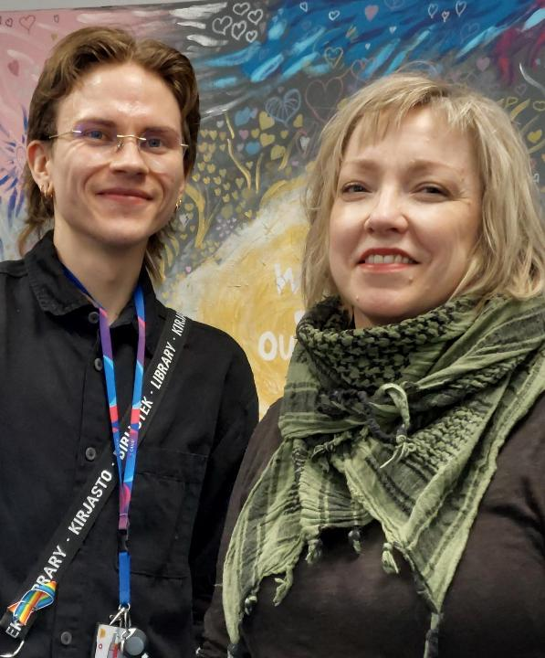
Oppimisen olohuone Oulussa
Pekurin yhteisötilassa maanantaisin klo 15-17. Avoin olohuone, jonne voi tulla kuka vain
Kalenteroidaan, tehdään lukusuunnitelmia, tutustutaan erilaisiin lukemista, kirjoittamista ja keskittymistä helpottaviin apuvälineisiin ja sovelluksiin
Tehdään asiakkaan kanssa konkreettisesti yhdessä
Huomioidaan aina aikuisen elämänkokemus ja aiemmin hankittu tieto
Pyritään saavuttamaan onnistuneita oppimisen kokemuksia ja vahvistamaan luottamusta omaan osaamiseen
Moniammatillisen yhteistyön merkitys
Kuva: Heli Turja
Notes:
Ratkaisut / vastaukset voi tulla myös asiakkaalta itseltään, kun hänen kanssaan keskustelee.

Slide 24

Oppimisen olohuone
Opiskelun tukeminen
oppimateriaalien saavutettavuus
opinnäytetyön kieliasun tarkistus
Digipalvelut
Erityiset oppimistarpeet
työmuistin haasteet
keskittyminen
Celia-palveluiden hyödyntäminen
Työllistyminen ja urapolut
osatyökykyisyyteen, maahanmuuttajien koulutukseen ja alanvaihtoon liittyvät keskustelut
Kuva: Pexels

Slide 25
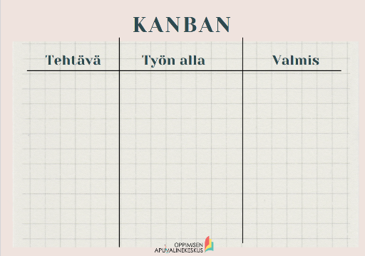
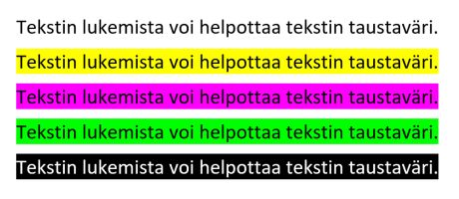
Apuvälineitä
Keskittyminen ja ajankäyttö
kalenterit, ajastin, kanban, Pomodoro-sovellukset
Lukemisen tueksi
värilliset lukukalvot, lukuviivaimet, äänikirjat, tekstin kuuntelemisen eri mahdollisuudet (mm. Microsoft Office365 syventävä lukuohjelma), digitaaliset värikalvot, e-kirjat: fontin kokoa ja riviväliä voi säätää

Slide 26
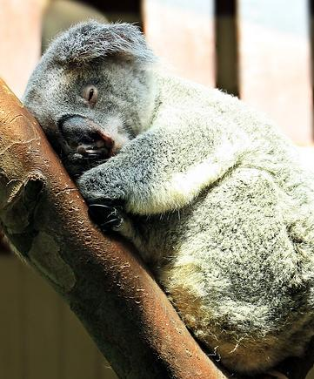
Kohtaamisen kulmakiviä
Omien ennakkoluulojen ja asenteiden tunnistaminen
Kohtaamisen merkityksen ymmärtäminen
Perustietämys oppimisvaikeuksista
Keinojen ja välineiden tarjoaminen oppimisen tueksi
​

Slide 27
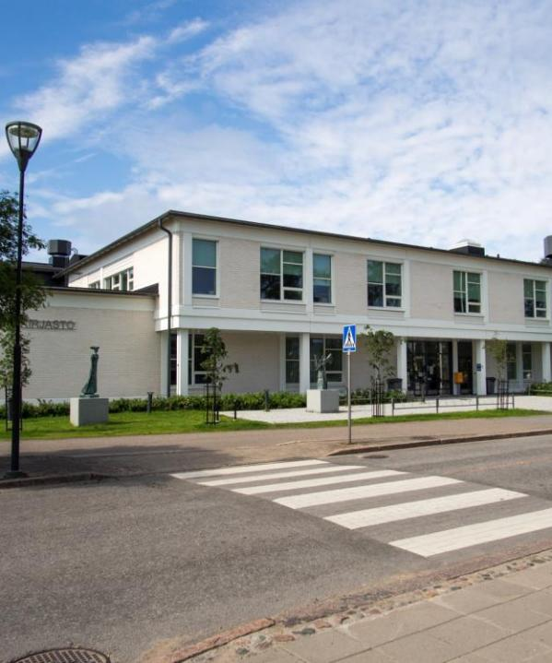
Raahessa
Kirjailijavierailuja ja kirjaston popuppeja
Luovan kirjoittamisen ryhmä
Selkolukupiiri
Kokemusasiantuntija esitellyt kirjastopalveluita
Vierailut kehitysvammaisten asumisyksikössä

Slide 28
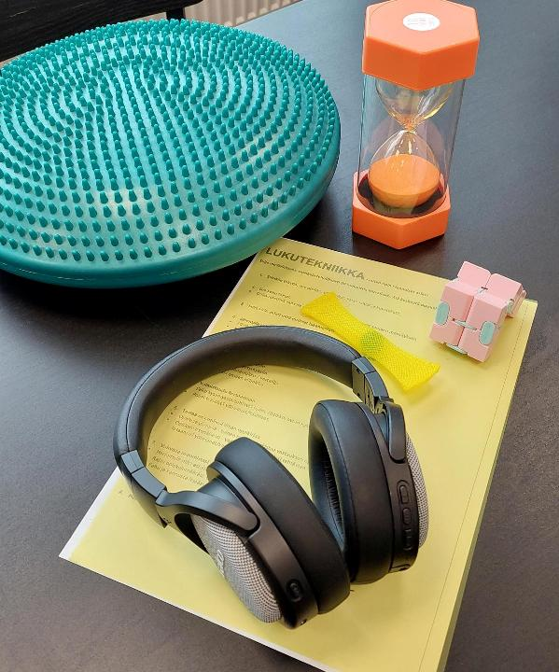
Lukutukikassit
Lukutukikassi (2kpl). Sisältää lukemisen ja keskittymisen apuvälineitä:
terapia/stressipalloja
tangle
kynätukia
tiimalasi 15 min
ajastin
tasapainotyyny
vastamelukuulokkeet
lukuviivaimia ja -kalvoja

Slide 29
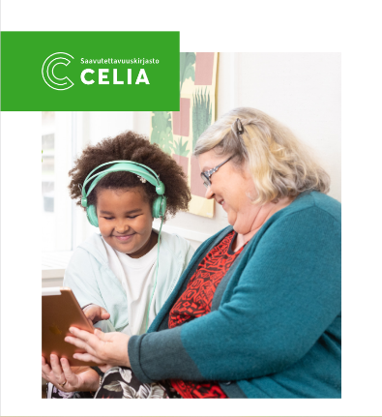
Saavutettavuuskirjasto CELIA
Lukivaikeus
Oppimisen vaikeudet
Kehitysvammaisuus
CP-vamma
Heikentynyt näkö
MS-tauti
Keskittymishäiriöt
Hahmotushäiriöt
Muistihäiriöt
Kirjoja eri ikäisille, helppolukuisia ja selkokirjoja, tietokirjoja ja oppikirjoja
Voi kuunnella kätevästi omalla laitteella: älypuhelimella, tabletilla tai läppärillä
Asiakkaaksi kirjastossa tai koulussa

Slide 30

Yhteenvetoa

Slide 31
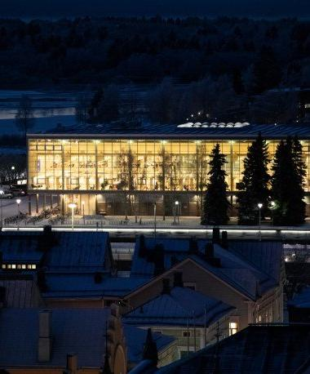
Havaintoja
Lukutaitotyö on kirjastotyön ydintä
Lukutaito ja oppiminen kytkeytyvät perustavanlaatuisiin seikkoihin elämässä:
elämänlaatuun ja osallisuuteen
Kohtaamisen ja läsnäolon merkitys
Erityisen tärkeää on huolehtia niistä ihmisistä, joiden lukutaidossa on haasteita
Kirjaston on oltava kaikkien saavutettavissa
Kuva: Pixabay

Slide 32

Haasteita
Miten tehdä vaikuttavaa työtä pienillä resursseilla?
Miten löytää työpareja kirjastosta ja/tai muilta toimijoilta?
Lukutaitotyö vs lukemisen edistäminen
Miten tavoittaa ne aikuiset, jotka tarvitsevat tukea lukutaitoon kaikkein eniten?

Slide 33

Onnistumisia
Kirjaston kynnys vielä matalammaksi
Kokonaisvaltaisuus: tullaan yhdellä asialla, mutta esille nousee myös taustalla vaikuttavia asioita
Yksilöllisellä kohtaamisella tuetaan minäpystyvyyttä
Jatkuvuus: voi osallistua ja tulla käymään monta kertaa
Yhteistyökumppanuudet, sidosryhmäyhteistyö: merkittävä rooli asiakkaiden tavoittamisessa
Notes:
Tulevaisuuteen katsovaa kirjastotyötä, yhteiskunnan polarisoituminen

Slide 34
Kysy lisää!
Jaana Märsynaho, jaana.marsynaho@ouka.fi, p. 040 352 6043

